Slide 1
Was ist eine API?

Slide 2

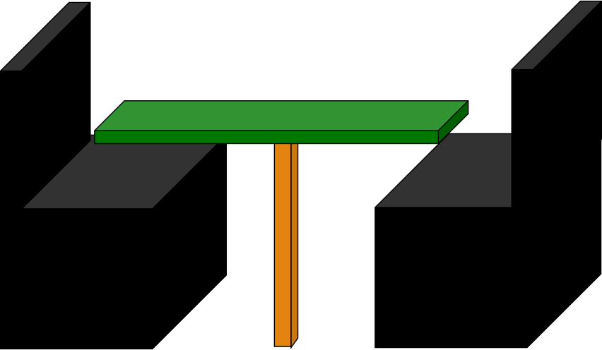
Herzlich Willkommen im RESTaurant!
die Küche
der Kunde
Bilder von https://publicdomainvectors.org

Slide 3

Herzlich Willkommen im RESTaurant!
der Kellner
die Küche
der Kunde
Bilder von https://publicdomainvectors.org

Slide 4
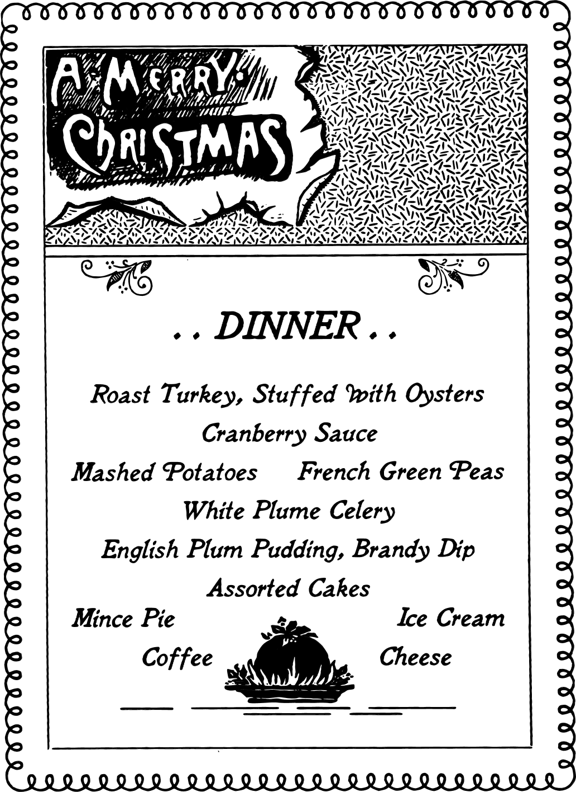
Herzlich Willkommen im RESTaurant!
die Speisekarte
der Kellner
die Küche
der Kunde
Bilder von https://publicdomainvectors.org

Slide 5
Herzlich Willkommen im RESTaurant!
die Schnittstellenbeschreibung
die Schnittstelle
das Backend
das Frontend
Bilder von https://publicdomainvectors.org

Slide 6
Herzlich Willkommen im RESTaurant!
die Speisekarte
der Kellner
die Küche
wählt aus
Angebot
nimmt die Bestellung auf
übersetzt die Bestellung
der Kunde
liefert das
Gericht aus
fertigt das Gericht an
Bilder von https://publicdomainvectors.org

Slide 7
Herzlich Willkommen im RESTaurant!
die Schnittstellenbeschreibung
die Schnittstelle
das Backend
wählt aus
verfügbaren
Endpunkten
sendet die Anfrage ab
leitet die
Anfrage weiter
das Frontend
liefert die Antwort aus
gibt Antwort
Bilder von https://publicdomainvectors.org

Slide 8
SOAP & XML vs. REST & JSON

Slide 9


Strukturierung
SOAP
REST
aktionsorientiert
ressourcenorientiert

Slide 10


Basis
SOAP
REST
Remote Procedure Calls
Hypertext Transfer Protocol

Slide 11
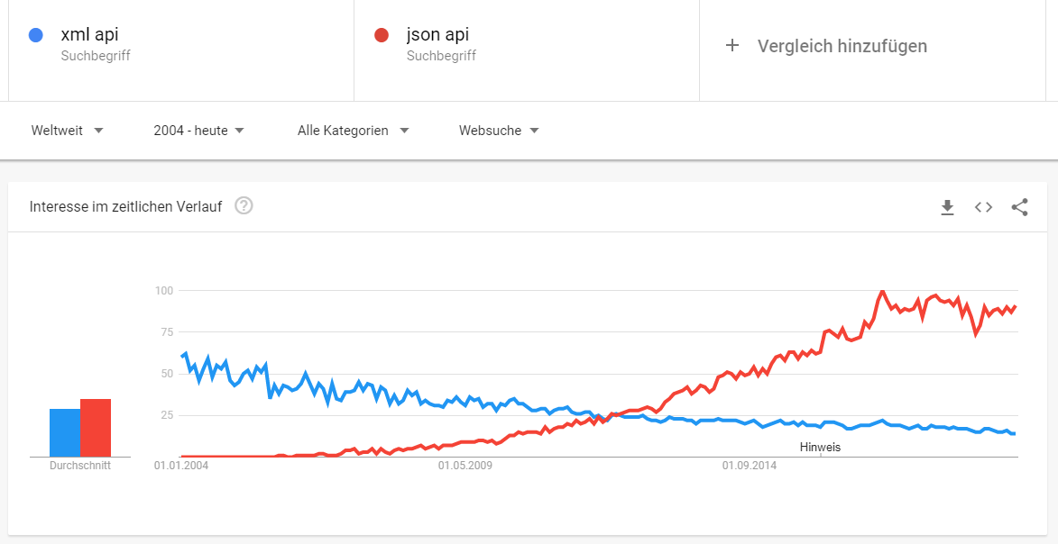
Beliebtheit

Slide 12
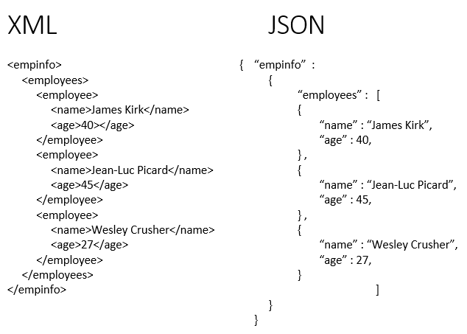
Informationsdichte

Slide 13
Was ist das REST-Paradigma?

Slide 14
REpresentational State Transfer
kein Regelwerk, sondern Sammlung von Best Practices
zustandslos
übergibt Abbild eines Zustandes (State Transfer)
muss nicht mit JSON arbeiten
Notes:
HTTP Verben stärken Standardisierung (removeOffice / deleteOffice)
viele Frontends sind in Javascript geschrieben, deswegen ist JSON praktisch, aber keine Pflicht

Slide 15
Ressourcenorientierung
GET
POST
PUT
PATCH
DELETE
/offices/:id

Slide 16
Operationen auf eine Ressource
Aktion | HTTP-Methode | URI
alle Büros auslesen | GET | /offices
neues Büro anlegen | POST | /offices
Büro mit der ID {x} auslesen | GET | /offices/:id
Büro mit der ID {x} komplett aktualisieren | PUT | /offices/:id
Büro mit der ID {x} teilweise aktualisieren | PATCH | /offices/:id
Büro mit der ID {x} löschen | DELETE | /offices/:id
alle Schreibtische, die in dem Büro mit der ID {x} stehen, auslesen | GET | /offices/:id/desks/
einen neuen Schreibtisch anlegen, der in dem Büro mit der ID {x} steht | POST | /offices/:id/desks/
Schreibtisch mit der ID {y} auslesen, der in dem Büro mit der ID {x} steht | GET | /offices/:id/desks/:id
…
Notes:
Ressource wird immer im Plural beschrieben
hat im Standard nur die aufgelisteten Endpunkte
Endpunkte = URI (Unique Resource Identifier)
es darf keine koexistierenden Endpunkte geben

